Slide 1





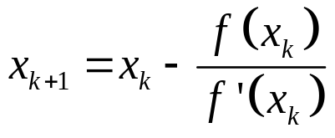
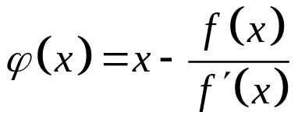


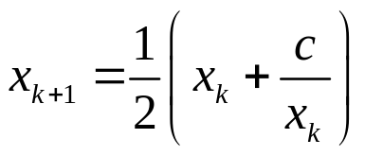

第4章 方程求根的迭代法
1 迭代格式：非线性方程： ，变形为 ，
迭代格式： ，初值：x₀，k=1, 2, …
2 收敛定理：若 ，则迭代过程
在 邻近具有局部收敛性。
3 牛顿法： ，迭代函数： ，
牛顿迭代在 邻近具有二阶收敛性。
4 求开方值 ，等价求方程 的根，其牛顿迭代格式为：
，对于任意给定的初值 均为平方收敛。

Slide 2
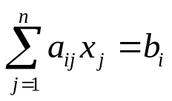




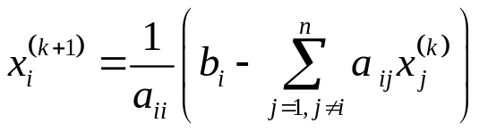


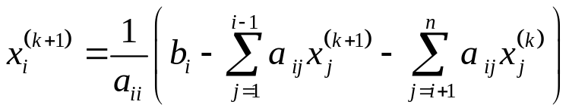
第5章 线性方程组的迭代法
1 线性方程组 ， 或
2 一般 迭代格式：
3 收敛定理1：若 ，则上迭代公式对任意初值 均收敛。
4 雅可比迭代公式: ，
若 ，则
5 高斯—塞德尔迭代公式： ，
6 收敛定理2：若系数矩阵对角占优，则雅可比迭代和高斯—塞德尔迭代皆收敛。
G
<
1

Slide 3










第5章 线性方程组的迭代法
向量的范数
为了研究迭代过程的收敛性，需要对向量”大小“引入某种度 量。
任给向量 ，其范数记为 ，它是一个实数，
且满足：
(1)对任意向量 , , 当且仅当 时,
(2) 对任意实数 及任意向量 ,
(3) 对于任意向量 与 , 有
其中性质(3)被称为向量范数的三角不等式。

Slide 4
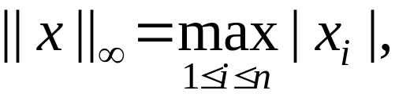

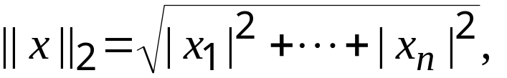
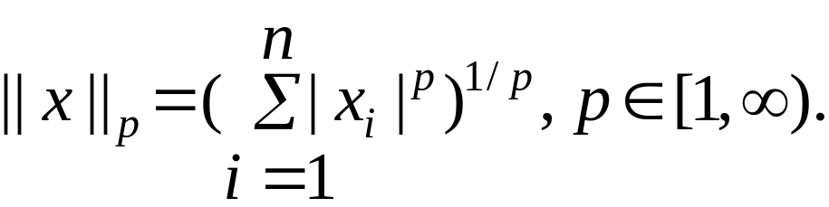
第5章 线性方程组的迭代法
几种常用向量的范数
(无穷范数)
(1-范数)
(2-范数)
(p-范数)

Slide 5













第5章 线性方程组的迭代法
矩阵的范数
对给定的 阶方阵 ，我们将比值 的上确界称
为 的范数，记为 。
由定义知，对任意向量 ，有 。
矩阵范数具有以下基本性质：
(1) 对任意方阵 ， ，当且仅 当时
(2) 对任意实数 和任意方阵 ，有
(3) 对任意两个同阶方阵 和 ，有

Slide 6
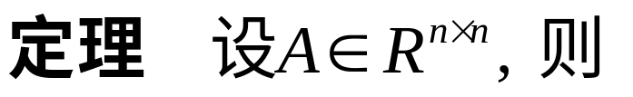
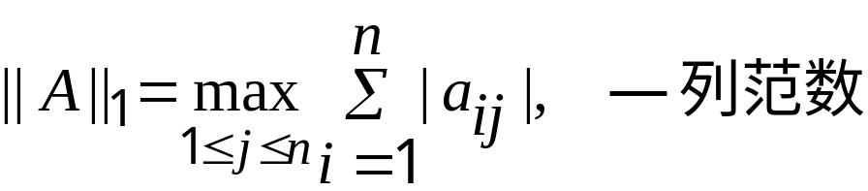
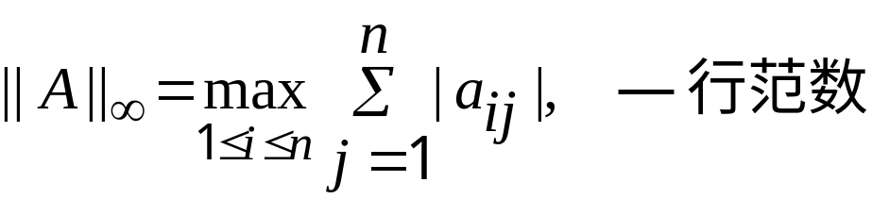
第5章 线性方程组的迭代法
诱导出的常用范数

Slide 7
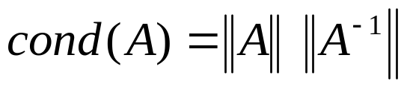
第6章 线性方程组的直接法
1 若当消去法
2 高斯消元法（原始、行主元、列主元、全主元）
3 用消元法求矩阵的逆
4 矩阵分解法：
三角分解法：A=LU
平方根分解法：A=LL^{T}
改进平方根分解法：A=LDL^{T}
5 误差分析（条件数）：设A为非奇异矩阵，称
为矩阵A的条件数。

Slide 8
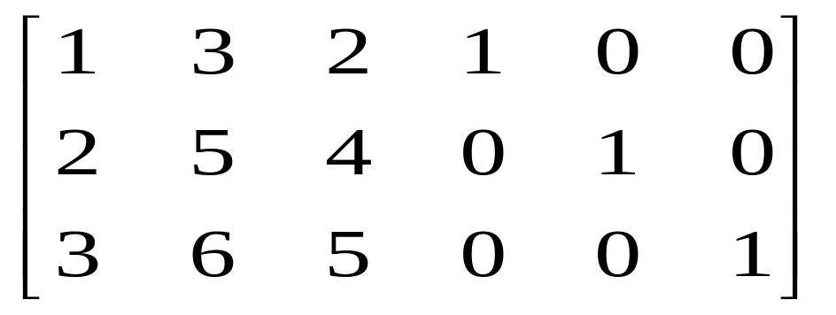
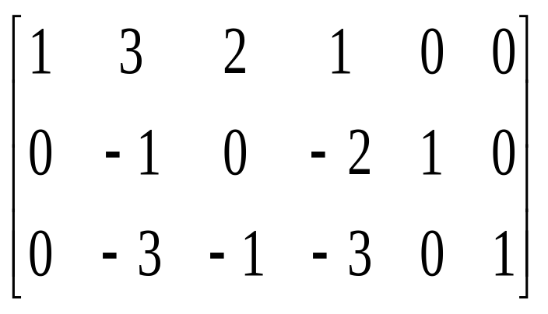
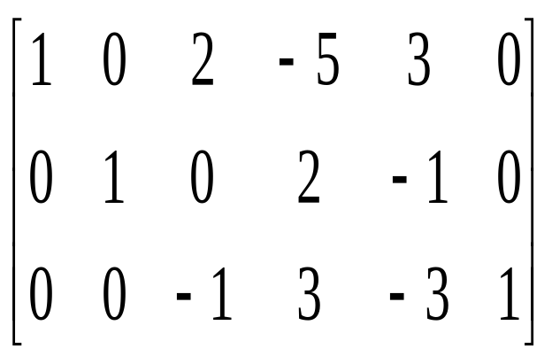
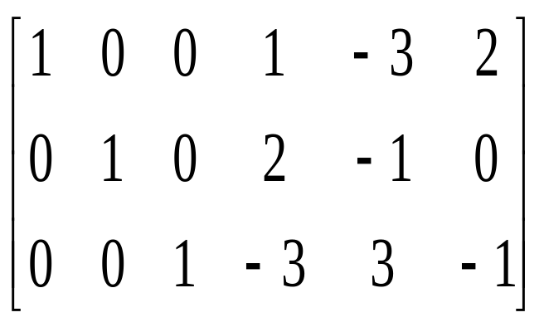
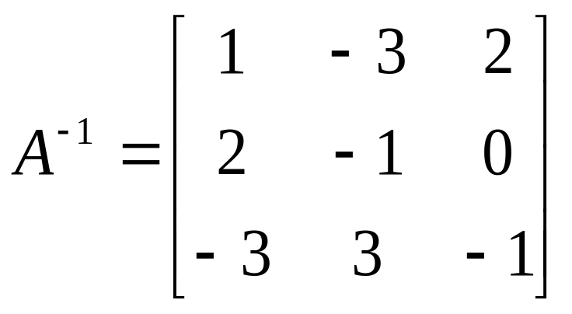
解 C = [A |I ] =

Slide 9
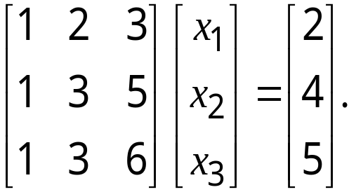
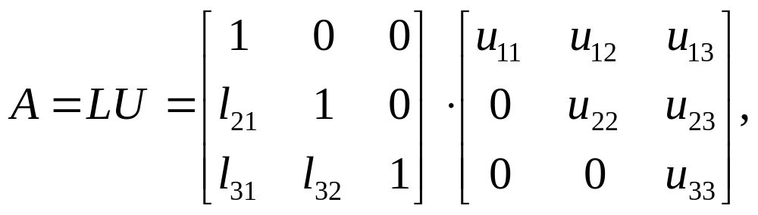
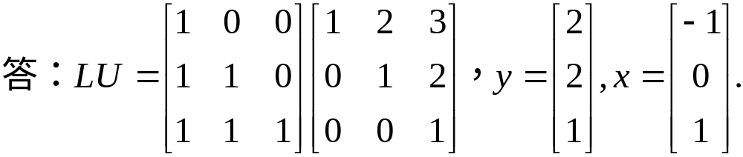
利用LU(Doolittle)分解法求解方程组

